Slide 1
NOMBRE DE LA MATERIA: CULTURA DIGITALES PARA LA DOCENCIA HIBRIDA MAESTRO. ALBINO BENJAMIN RAMIREZ AGUILAR FATIMA GUADALUPE VALDES MIER 04 septiembre, 2024 SOFTWARE Y HARDWARE

Slide 2
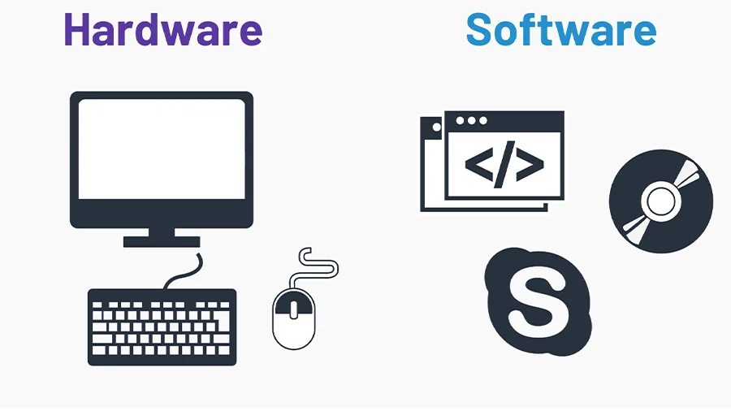
Software y Hardware
Hardware y software son términos clave en informática que hacen referencia a los componentes físicos y virtuales de los sistemas electrónicos, respectivamente.

Slide 3
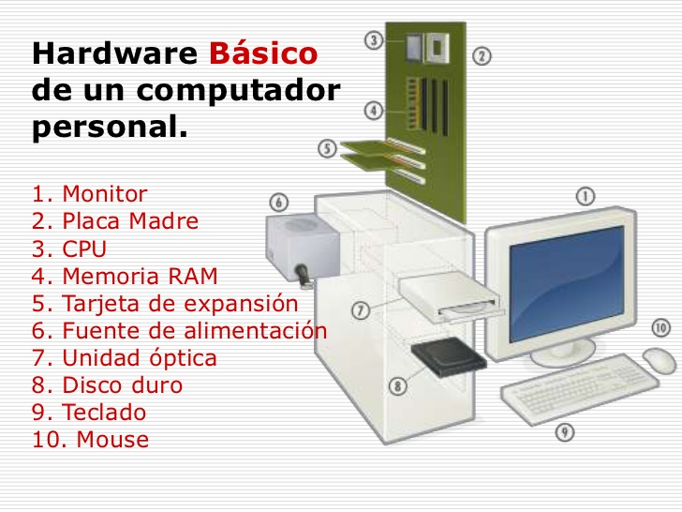
¿QUÉ ES EL HARDWARE?
Hardware se refiere a los componentes físicos de un dispositivo, como el teclado, la pantalla, el procesador, y la memoria.

Slide 4
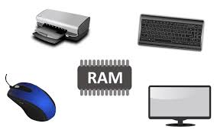
TIPOS Y EJEMPLOS DE HARDWARE.
El hardware se clasifica en varias categorías:
Hardware de entrada: Permite introducir datos al sistema. Ejemplos incluyen el teclado y el ratón.
Hardware de salida: Permite extraer datos del sistema. Ejemplos son monitores o impresoras.
Hardware de procesamiento: El cerebro del sistema, donde se realizan cálculos. Ejemplo: el procesador (CPU).
Hardware de almacenamiento: Como discos duros o memorias SSD, donde se guarda la información.
Hardware mixto: Realiza funciones tanto de entrada como de salida, como las pantallas táctiles o las cámaras web​.

Slide 5
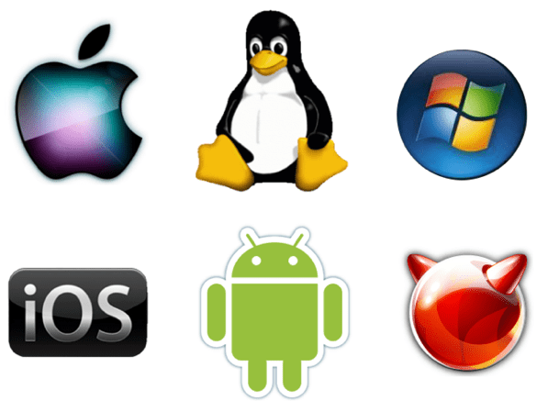
¿QUÉ ES EL SOFTWARE?
El Software, es el conjunto de programas y aplicaciones que permiten al hardware realizar tareas.

Slide 6
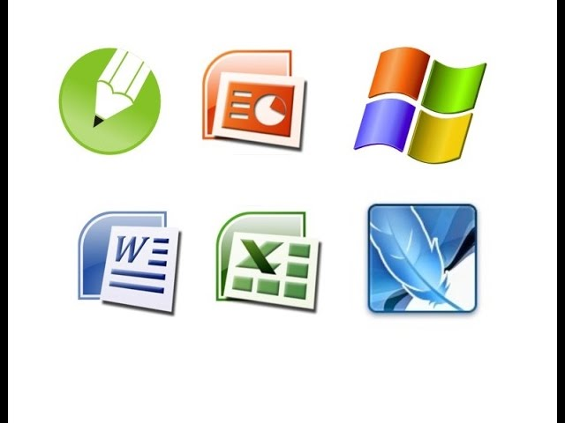
TIPOS Y EJEMPLOS DE SOFTWARE.
El Software se clasifica en:
Software de sistema: Incluye los sistemas operativos como Windows o Linux, que gestionan el hardware y permiten la interacción con otros programas.
Software de aplicación: Programas específicos para realizar tareas concretas, como Microsoft Word (procesador de texto) o navegadores como Google Chrome.
Software de inteligencia artificial: Cada vez más presente, como algoritmos de machine learning que permiten tareas avanzadas como el reconocimiento de voz y traducción.

Slide 7
Gracias por su atención.

